Slide 1
Bancos de dados distribuídos
Korth • Silberschatz • Sundarshan

Slide 2
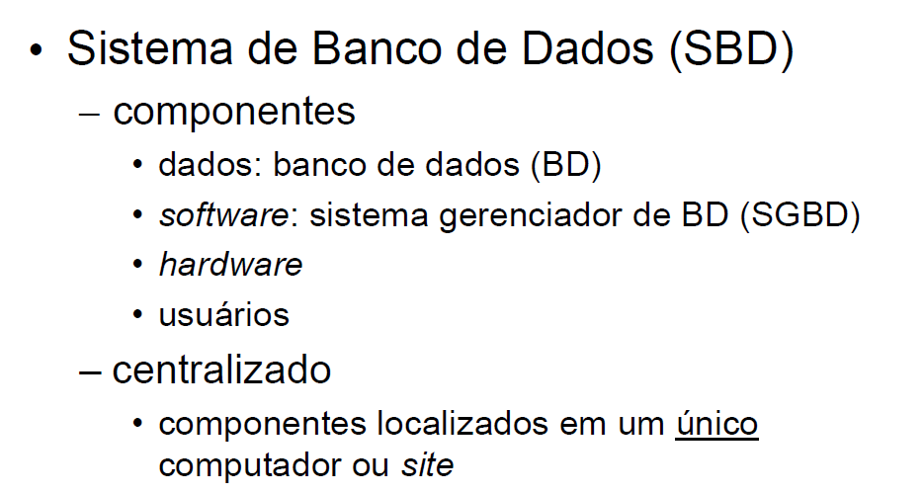
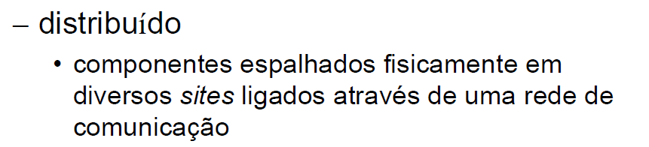
Conceitos Básicos
Korth • Silberschatz • Sundarshan

Slide 3
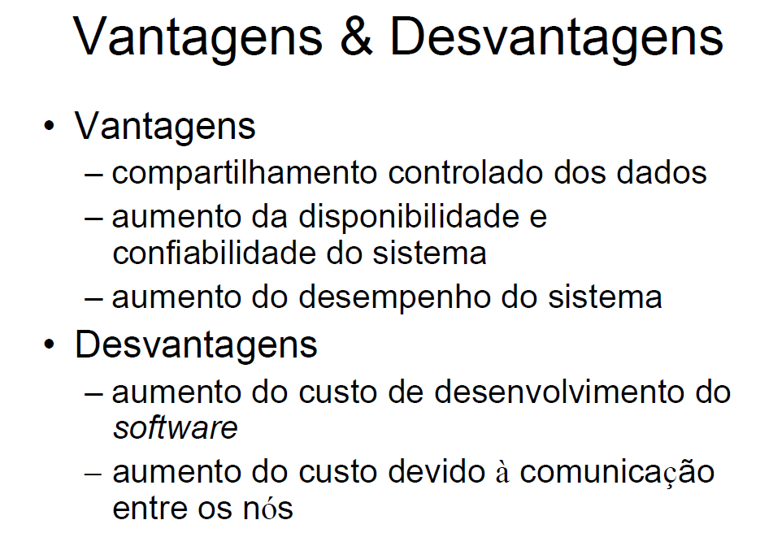
Korth • Silberschatz • Sundarshan

Slide 4
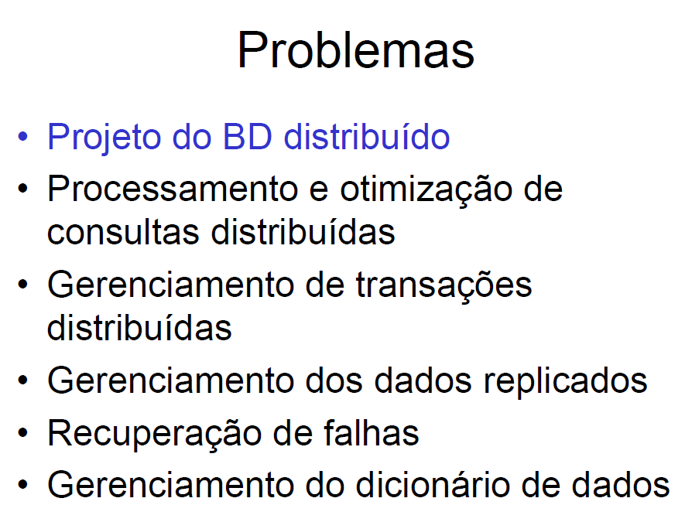
Korth • Silberschatz • Sundarshan

Slide 5
Sistema de banco de dados distribuído
  Um sistema de banco de dados distribuído consiste em sites pouco acoplados, que não compartilham um componente físico
  Os sistemas de BD que executam em cada site são independentes um do outro
  As transações podem acessar dados em um ou mais sites
Korth • Silberschatz • Sundarshan

Slide 6
Bancos de dados distribuídos homogêneos
  Em um banco de dados distribuído homogêneo
    Todos os sites possuem software idêntico
    Estão cientes um do outro e concordam em cooperar no processamento de solicitações do usuário.
    Aparece ao usuário como um único sistema
  Em um banco de dados distribuído heterogêneo
    Diferentes sites podem usar diferentes esquemas e software
      A diferença no esquema é um grande problema para o processamento da consulta
      A diferença no software é um grande problema para o processamento da transação
Korth • Silberschatz • Sundarshan

Slide 7
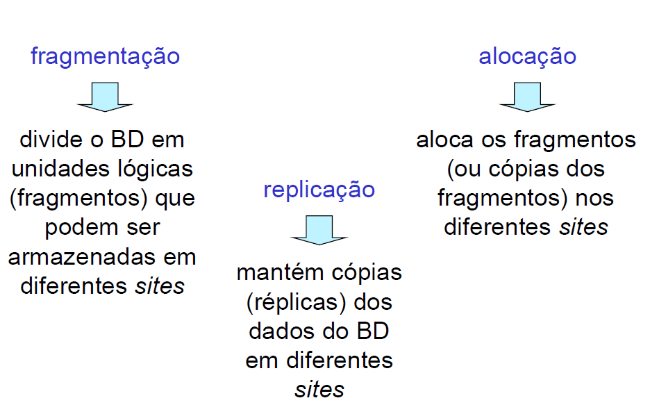
Armazenamento de dados distribuído
Korth • Silberschatz • Sundarshan

Slide 8
Replicação de dados
  Uma relação ou fragmento de uma relação é replicado se for armazenado redundantemente em dois ou mais sites.
  A replicação total de uma relação é o caso onde a relação é armazenada em todos os sites.
  Bancos de dados totalmente redundantes são aqueles em que cada site contém uma cópia do banco de dados inteiro.
Korth • Silberschatz • Sundarshan

Slide 9
Replicação de dados (cont.)
Vantagens da replicação
  Disponibilidade: a falha do site contendo a relação r não resulta na indisponibilidade de r se houver réplicas.
  Paralelismo: as consultas sobre r podem ser processadas por vários nós em paralelo.
  Transferência de dados reduzida: a relação r está disponível localmente em cada site contendo uma réplica de r.
Korth • Silberschatz • Sundarshan

Slide 10
Replicação de dados (cont.)
Desvantagens da replicação
  Pior desemplenho das atualizações: cada réplica da relação r precisa ser atualizada.
  Maior dificuldade de manutenção da consistência
  Controle de concorrência mais complexo
    atualizações concorrentes para réplicas distintas podem levar a dados inconsistentes, a menos que mecanismos especiais de controle de concorrência sejam implementados.
Korth • Silberschatz • Sundarshan

Slide 11
Fragmentação de dados
  Divisão da relação r em fragmentos r₁, r₂, …, r_{n}, que contêm informações suficientes para reconstruir a relação r.
  Fragmentação horizontal: cada tupla de r é atribuída a um ou mais segmentos
  Fragmentação vertical: o esquema para a relação r é dividido em vários esquemas menores.
Korth • Silberschatz • Sundarshan

Slide 12
Fragmentação horizontal da relação conta
nome_agência
número_conta
saldo
Hillside
Hillside
Hillside
A-305
A-226
A-155
500
336
62
conta₁=σ_{nome_agência=“Hillside”}(conta)
nome_agência
número_conta
saldo
Valleyview
Valleyview
Valleyview
Valleyview
A-177
A-402
A-408
A-639
205
10000
1123
750
conta₂=σ_{nome_agência=“Valleyview”}(conta)
Korth • Silberschatz • Sundarshan

Slide 13
Fragmentação vertical da relação info-funcionário
nome_agência
nome_cliente
id_tupla
Hillside
Hillside
Valleyview
Valleyview
Hillside
Valleyview
Valleyview
Lowman
Camp
Camp
Kahn
Kahn
Kahn
Green
1
2
3
4
5
6
7
depósito₁=Πnome_agência, nome-cliente, id-tupla(info-funcionário)
número_conta
saldo
id_tupla
A-305
A-226
A-177
A-402
A-155
A-408
A-639
500
336
205
10000
62
1123
750
1
2
3
4
5
6
7
depósito₂=Π_{número-conta, saldo, id-tupla}(info-funcionário)
Korth • Silberschatz • Sundarshan

Slide 14
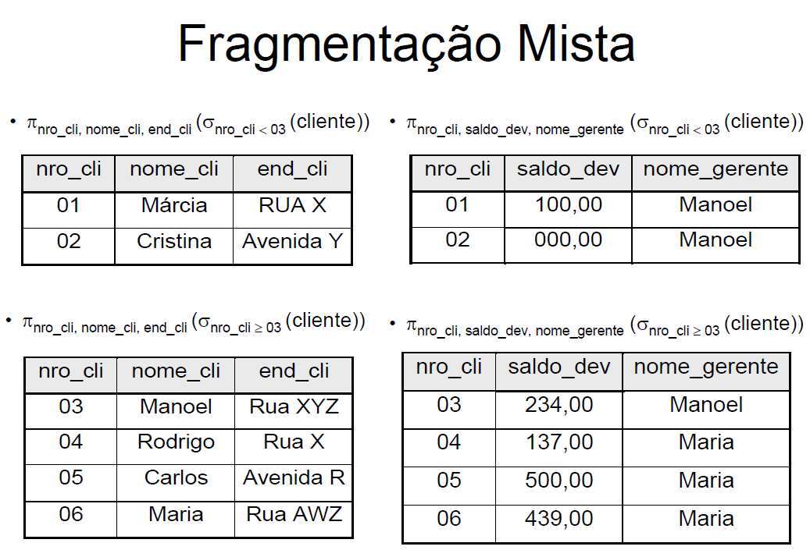
Korth • Silberschatz • Sundarshan

Slide 15
Vantagens da fragmentação
permite o processamento paralelo sobre fragmentos de uma relação
permite que uma relação seja dividida de modo que as tpartes da relação sejam alocadas onde são acessadas com mais frequência
Korth • Silberschatz • Sundarshan

Slide 16
Transparência de dados
  Transparência de dados: Grau ao qual o usuário do sistema pode permanecer desavisado dos detalhes de como e onde os itens de dados são armazenados em um sistema distribuído
  Considere questões de transparência em relação a:
    Transparência de fragmentação
    Transparência de replicação
    Transparência de local
Korth • Silberschatz • Sundarshan

Slide 17
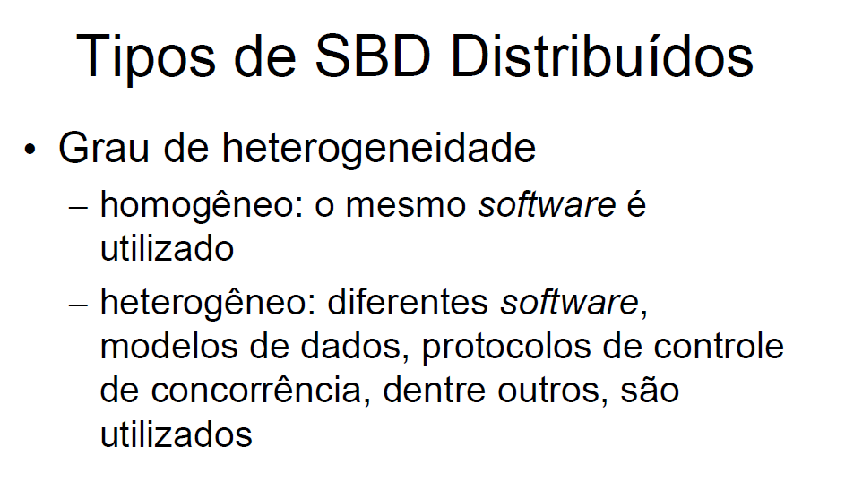
Korth • Silberschatz • Sundarshan

Slide 18
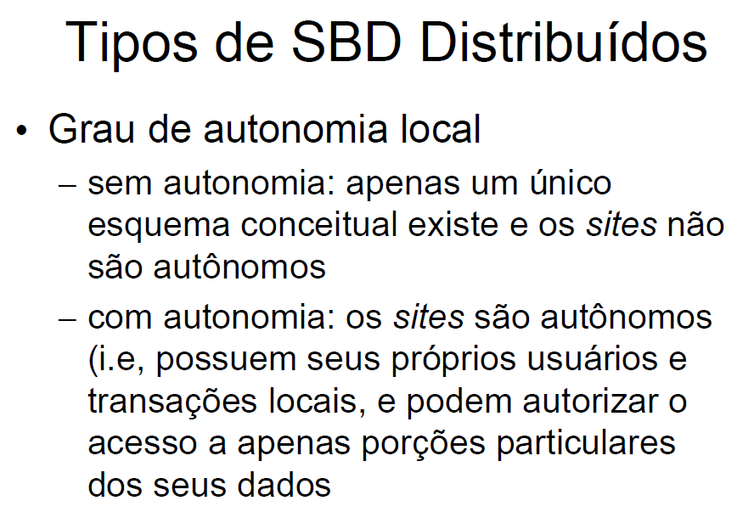
Korth • Silberschatz • Sundarshan

Slide 19
Transações distribuídas
Korth • Silberschatz • Sundarshan

Slide 20
Transações distribuídas
  A transação pode acessar dados em vários sites.
  Cada site possui um gerenciador de transação, responsável por:
    Manter um log para fins de recuperação
    Participar na coordenação da execução concorrente das transações em execução nesse site.
  Cada site possui um coordenador de transação, responsável por:
    Iniciar a execução das transações que originam no site.
    Distribuir sub-transações nos sites apropriados para execução.
    Coordenar o término de cada transação que origina no site, que pode resultar na transação sendo confirmada em todos os sites ou abortada em todos os sites.
Korth • Silberschatz • Sundarshan

Slide 21
Controle de concorrência nos bancos de dados distribuídos
Korth • Silberschatz • Sundarshan

Slide 22
Controle de concorrência
Problemas:
  Como lidar com múltiplas cópias dos itens de dados?
  Falhas de site individual;
  Falhas de links de comunicação
  Commit distribuído;
  Deadlock distribuído.
Korth • Silberschatz • Sundarshan

Slide 23
Gerenciador de bloqueio distribuído
  A funcionalidade do bloqueio é implementada por gerenciadores de bloqueio em cada site
    Os gerenciadores de bloqueio controlam o acesso aos itens de dados locais
      Mas protocolos especiais podem ser usados para réplicas
  Vantagem → o trabalho é distribuído e pode se tornar robusto a falhas
  Desvantagem → a detecção de impasse é mais complicada
    Os gerenciadores de bloqueio cooperam para a detecção do impasse
  Diversas variantes dessa técnica
    Cópia principal, Protocolo da maioria, Protocolo tendencioso, Consenso de quorum
Korth • Silberschatz • Sundarshan

Slide 24
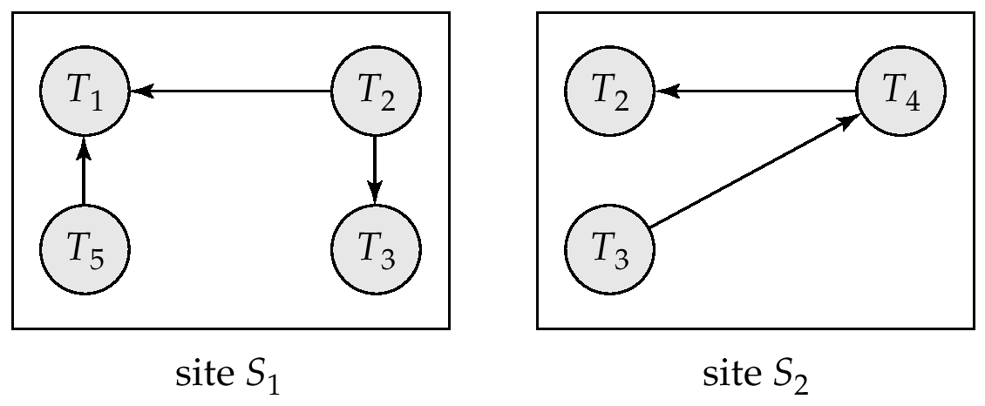
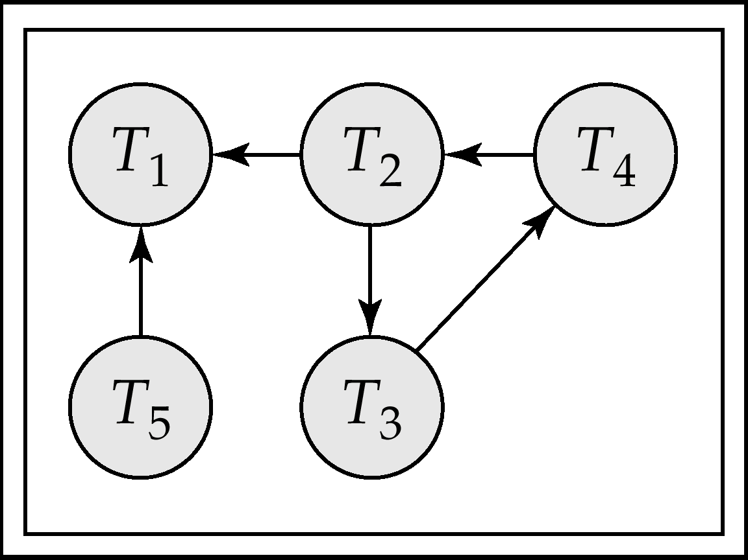
Gráficos de espera locais e globais
Local
Global
Korth • Silberschatz • Sundarshan

Slide 25
Processamento de consulta distribuído
Korth • Silberschatz • Sundarshan

Slide 26
Processamento de consulta distribuído
  Para sistemas centralizados, o principal critério para medir o custo de determinada estratégia é o número de acessos ao disco.
  Em um sistema distribuído, outras questões precisam ser levadas em conta:
    O custo de uma transmissão de dados pela rede.
    O ganho em potencial no desempenho de ter vários sites processando partes da consulta em paralelo.
Korth • Silberschatz • Sundarshan

Slide 27
Transformação de consulta
  Tradução de consultas algébricas em fragmentos.
    Deverá ser possível construir a relação r a partir de seus fragmentos
    Substitua a relação r pela expressão para construir a relação r a partir de seus fragmentos
  Considere a fragmentação horizontal da relação conta em
    conta₁ = σ _{nome-agência = “Hillside”} (conta)
    conta₂ = σ _{nome-agência = “Valleyview”} (conta)
  A consulta σ _{nome-agência = “Hillside”} (conta) torna-se
    σ _{nome-agência = “Hillside”} (conta₁ ∪ conta₂)
  que é otimizada para
    σ _{nome-agência = “Hillside”} (conta₁) ∪ σ _{nome-agência = “Hillside”} (conta₂)
Korth • Silberschatz • Sundarshan

Slide 28
Bancos de dados distribuídos heterogêneos
  Muitas aplicações de banco de dados exige dados de diversos bancos de dados já existentes localizados em uma coleção heterogênea de plataformas de hardware e software
  Os modelos de dados podem diferir (hierárquico, relacional etc.)
  Protocolos de commit de transação podem ser incompatíveis
  O controle de concorrência pode ser baseado em técnicas diferentes (bloqueio, estampa de tempo etc.)
  Detalhes em nível de sistema quase certamente são totalmente incompatíveis.
  Um sistema de banco de dados múltiplo é uma camada de software em cima de sistemas de banco de dados existentes, que são projetados para manipular informações em bancos de dados heterogêneos
Korth • Silberschatz • Sundarshan

Slide 29
Vantagens
  Preservação do investimento existente em
    hardware
    software de sistema
    Aplicações
  Autonomia local e controle administrativo
  Permite o uso de SGBDs de uso especial
Korth • Silberschatz • Sundarshan

Slide 30
Vantagens
  Leva adiante um SGBD homogêneo unificado
    Integração total para um SGBD homogêneo encara
      Dificuldades técnicas e custo de conversão
      Dificuldades organizacionais/políticas
        Organizações não desejam abandonar o controle de seus dados
        Bancos de dados locais desejam reter muita autonomia
Korth • Silberschatz • Sundarshan

